Slide 1
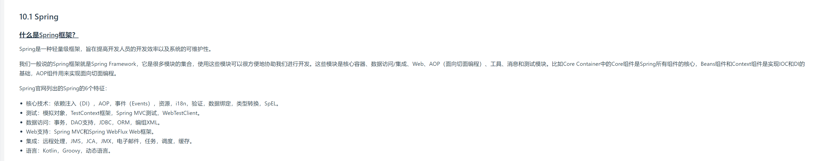

Slide 2
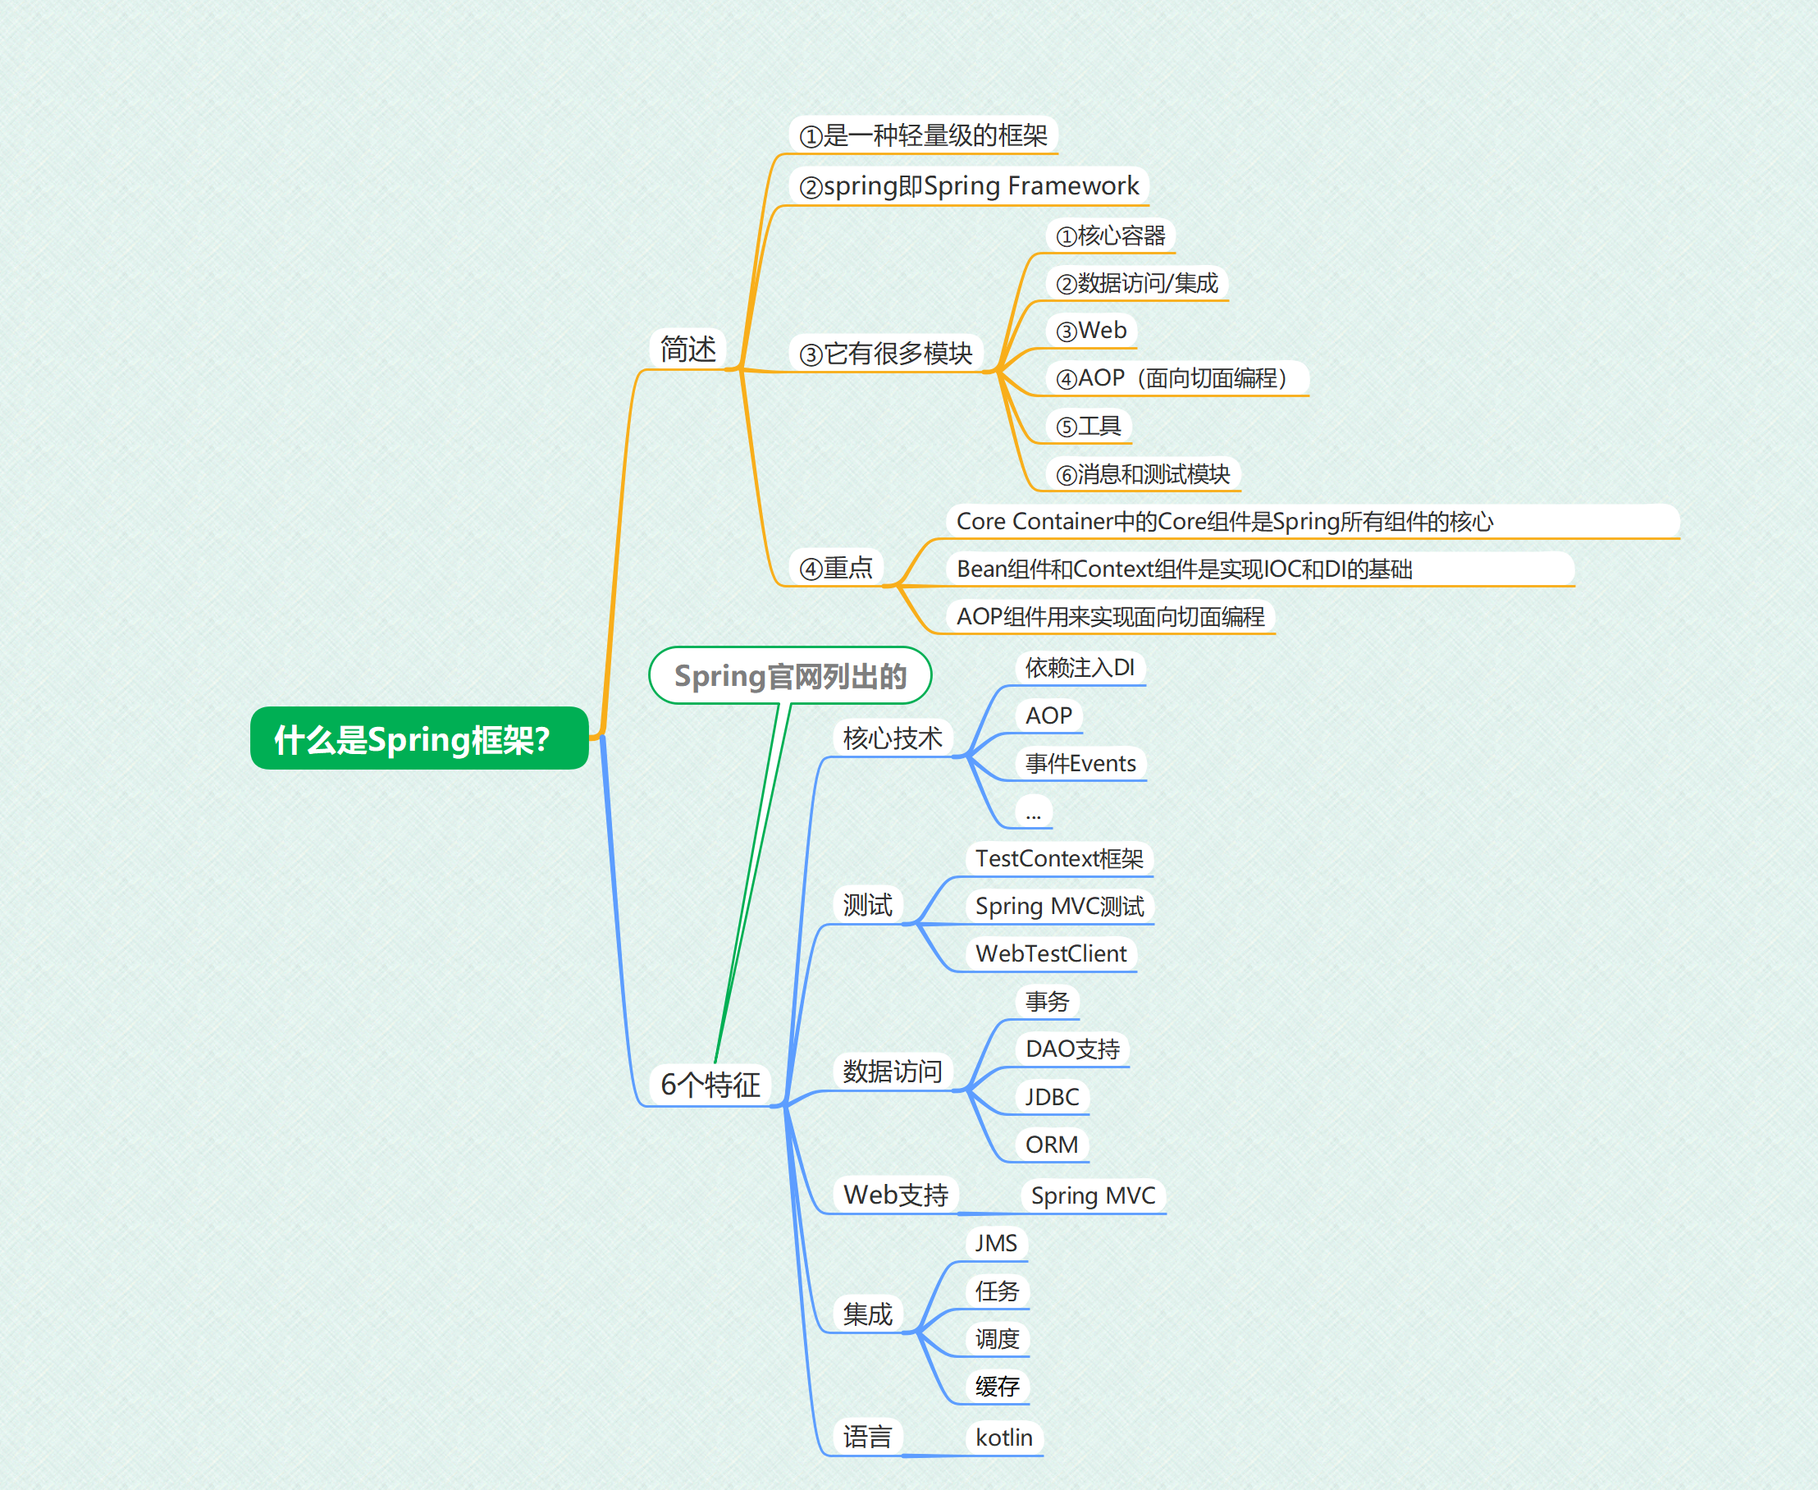

Slide 3
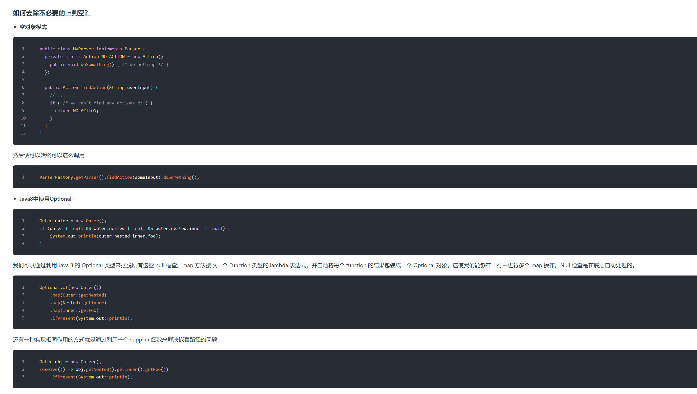

Slide 4
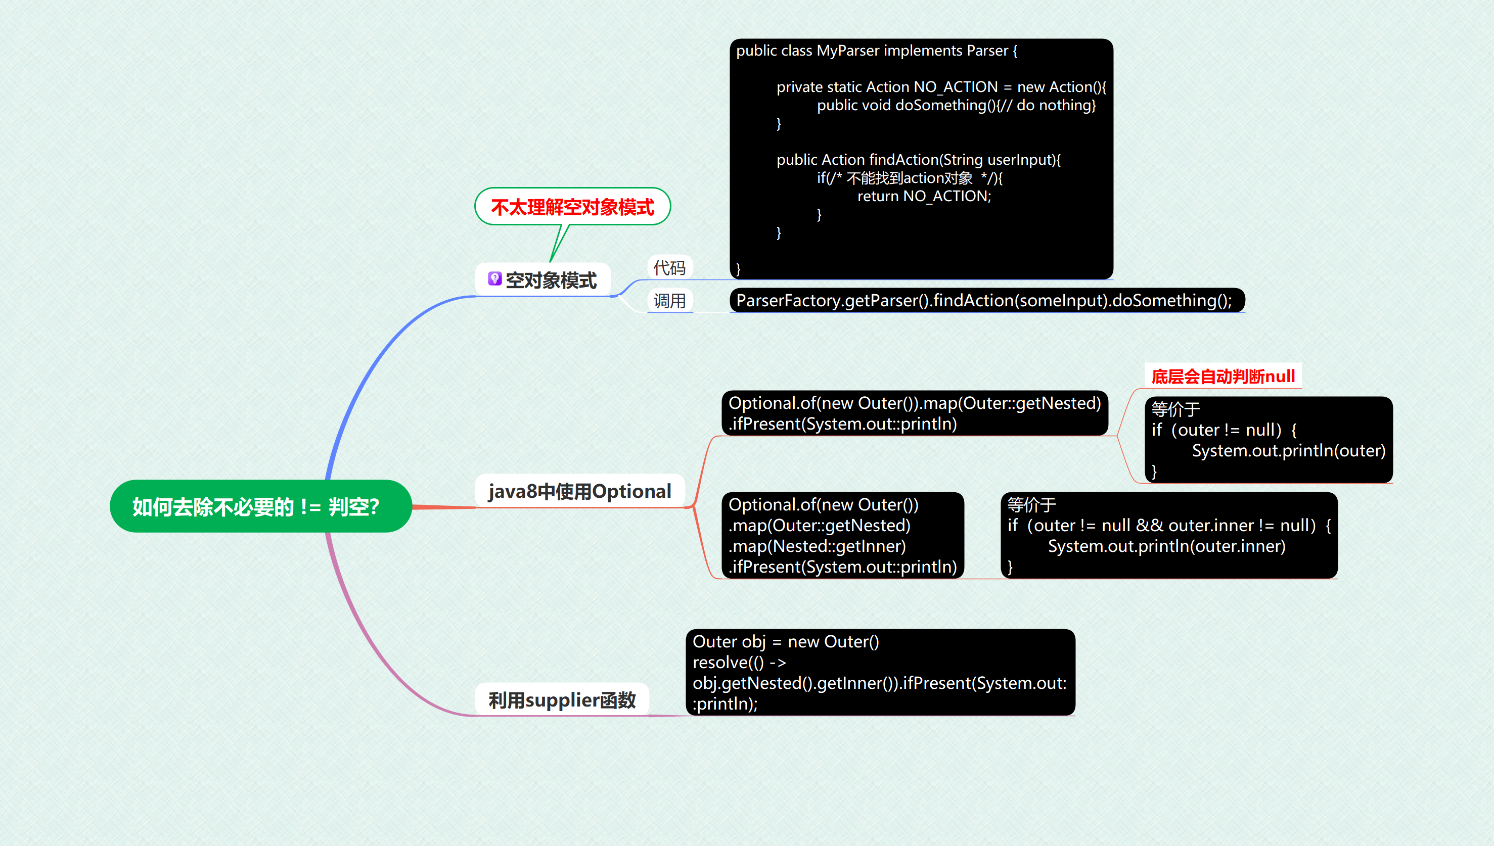

Slide 5
1. 学习20分钟知识
看上一个幻灯片
学习内容如右图：
学习时长：0min
学习时间：0月00号 00:00:00

Slide 6
2. 24小时内复习一次
复习时间间隔：0小时
复习时长：0min
复习时间：0月00号 00:00:00

Slide 7
3. 一周后复习第二次
复习时间间隔：0 天 0 小时
复习时长：0 分钟
复习时间：0月0号 00:00:00

Slide 8
4. 二周后复习第三次
复习时间间隔：0 天 0 小时
复习时长：0 分钟
复习时间：0月0号 00:00:00

Slide 9
5. 一个月后复习第四次
复习时间间隔：0 天 0 小时
复习时长：0 分钟
复习时间：0月0号 00:00:00

